Slide 1
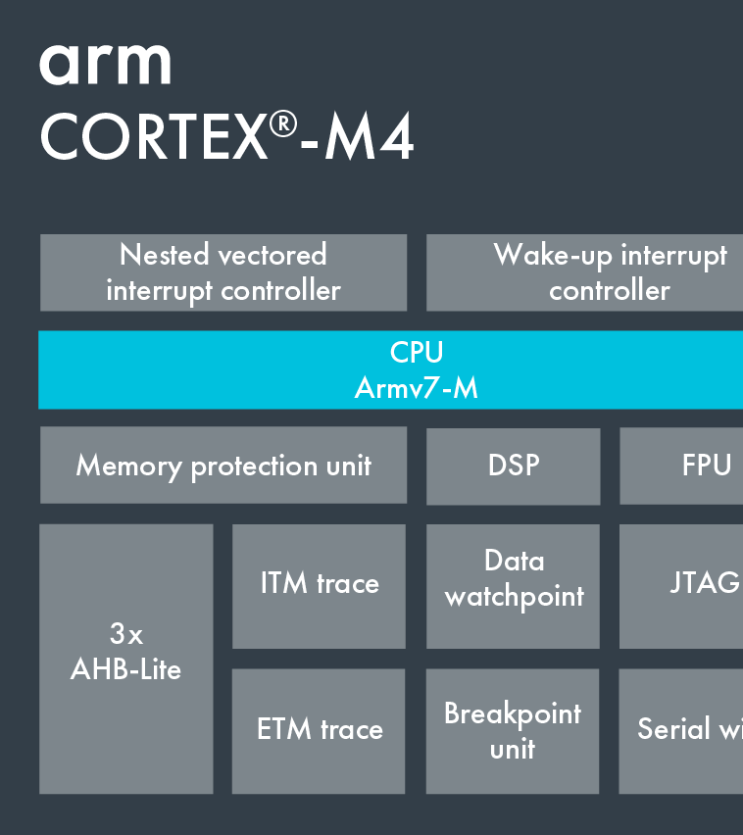
ARM Processor
세미나 1주차
Robotics 정명훈

Slide 2
ARM Processor Seminar Roadmap
ADC
UART 통신
4주
3주
2주
1주
5주
CLCD 출력
ARM 프로세서 개요
DAC
Timer
SPI
6주
7주
8주
9주
I2C
SDIO & Fatfs

Slide 3
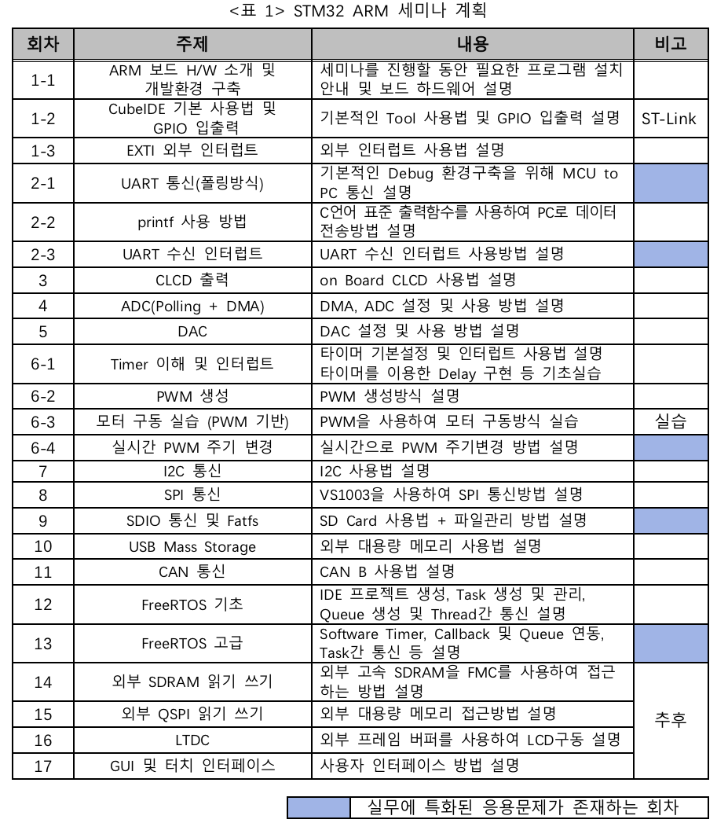
세미나 로드맵(상세)

Slide 4

1장 ARM Processor 개요

Slide 5
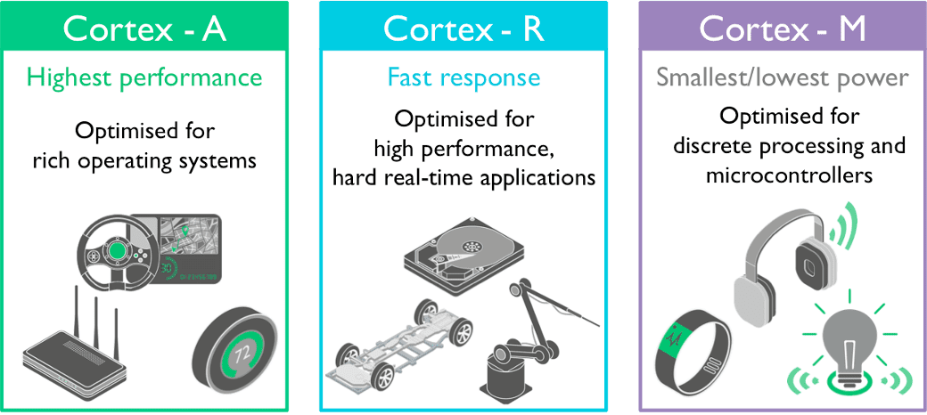
1. ARM 프로세서 개요
1-1 ARM Cortex Series 종류
Cortex – A
(Application Processor Cores)
Cortex – R
(Real Time Application Cores)
Cortex – M
(Microcontroller Cores)
High Performance
대용량 메모리 지원
멀티 스레드 지원
가상화 지원(HV)
High Performance
Low Latency Interrupt
높은 신뢰성
메모리 보호 장치(MPU)
Low Power(저전력)
Low Cost(저비용)
One-Chip(제품 소형화)

Slide 6






1. ARM 프로세서 개요
1-2 Cortex-M 프로세서 특장점
Icon 배치
Icon 배치
Icon 배치
Icon 배치
Icon 배치
4. 다양한
개발환경
1. 저전력
2. 고성능
3. 저비용
5. 높은 안정성
Notes:
템플릿 저작권 및 출처: parksehyeon.com
활용 및 공유 자유 (단, 출처는 밝혀주세요)
아이콘 출처: https://thenounproject.com/

Slide 7
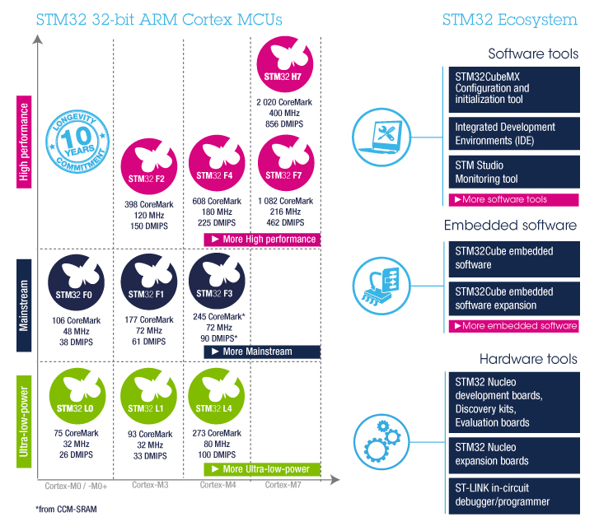
2장
STM32 Series

Slide 8
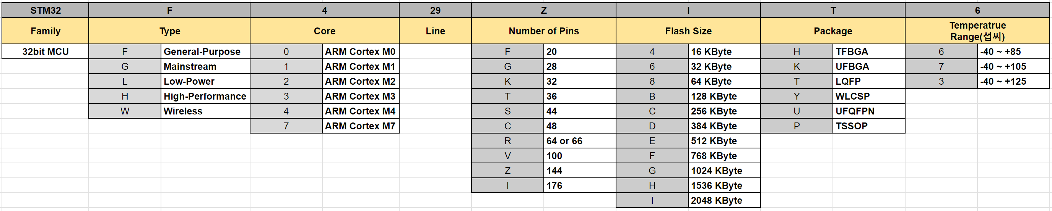
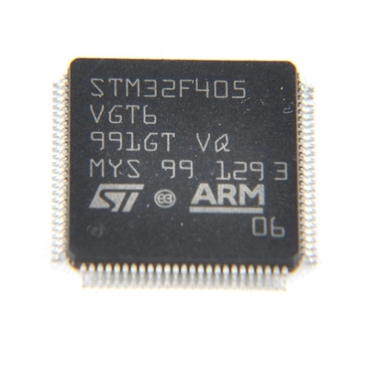
2. STM32 Series 2-1 STM32 Series 모델명 읽는 방법
Ex. STM32F405VGT6:
General-Purpose 타입 5. LQFP 패키지
Corten M4 Core를 사용 6. 동작 온도는 영하 -40도 부터 +85도 까지
100개의 Pin이 존재
Flash 사이즈는 1Mbyte

Slide 9
Features
고성능
32비트 ARM Cortex-M4 코어
168MHz의 최대 클럭 속도
DSP 및 FPU(Floating Point Unit) HW를 내장하여 고성능 계산을 지원
저전력
다양한 전력 관리 모드 지원 (Sleep, Stop, Standby 등)
Low-power 모드에서도 내부 RTC(Real-Time Clock), DMA(Direct Memory Access) 작업 등이 가능
연결성
다양한 통신 인터페이스 지원 (USB, Ethernet, CAN 등)
내장된 SDIO(Secure Digital Input/Output) 인터페이스를 통해 SD 카드와 직접 통신 가능
외부 주변장치와의 연결을 위한 다양한 인터페이스 (GPIO, UART, SPI, I2C 등)
안전성
높은 안전성을 위한 내장된 보호 회로(전압, 온도, 전류 등) 내장
메모리 보호 기능 (MPU: Memory Protection Unit) 지원
집적도
다양한 메모리 옵션 (Flash, SRAM, EEPROM 등)
크기가 작은 QFP, LQFP 등의 패키지 제공
2. STM32 Series
2-2 STM32F4 Series 특징

Slide 10
Core
32비트 ARM Cortex-M4 코어
DSP(Digital Signal Processor) 및 FPU(Floating Point Unit) 기능 내장
메모리
Flash 메모리: 512KB ~ 2MB
SRAM 메모리: 192KB ~ 256KB
EEPROM 메모리: 4KB ~ 16KB(옵션)
통신 인터페이스
USB (OTG, Host, Device)
Ethernet MAC
CAN
SDIO (Secure Digital Input/Output)
I2S (Inter-IC Sound)
SPI (Serial Peripheral Interface)
UART (Universal Asynchronous Receiver/Transmitter)
I2C (Inter-Integrated Circuit)
기타
ADC (Analog-to-Digital Converter)
DAC (Digital-to-Analog Converter)
RTC (Real-Time Clock)
DMA (Direct Memory Access)
NVIC (Nested Vectored Interrupt Controller)
MPU (Memory Protection Unit)
GPIO (General Purpose Input Output)
2. STM32 Series
2-2
STM32F4 Series 구성요소

Slide 11
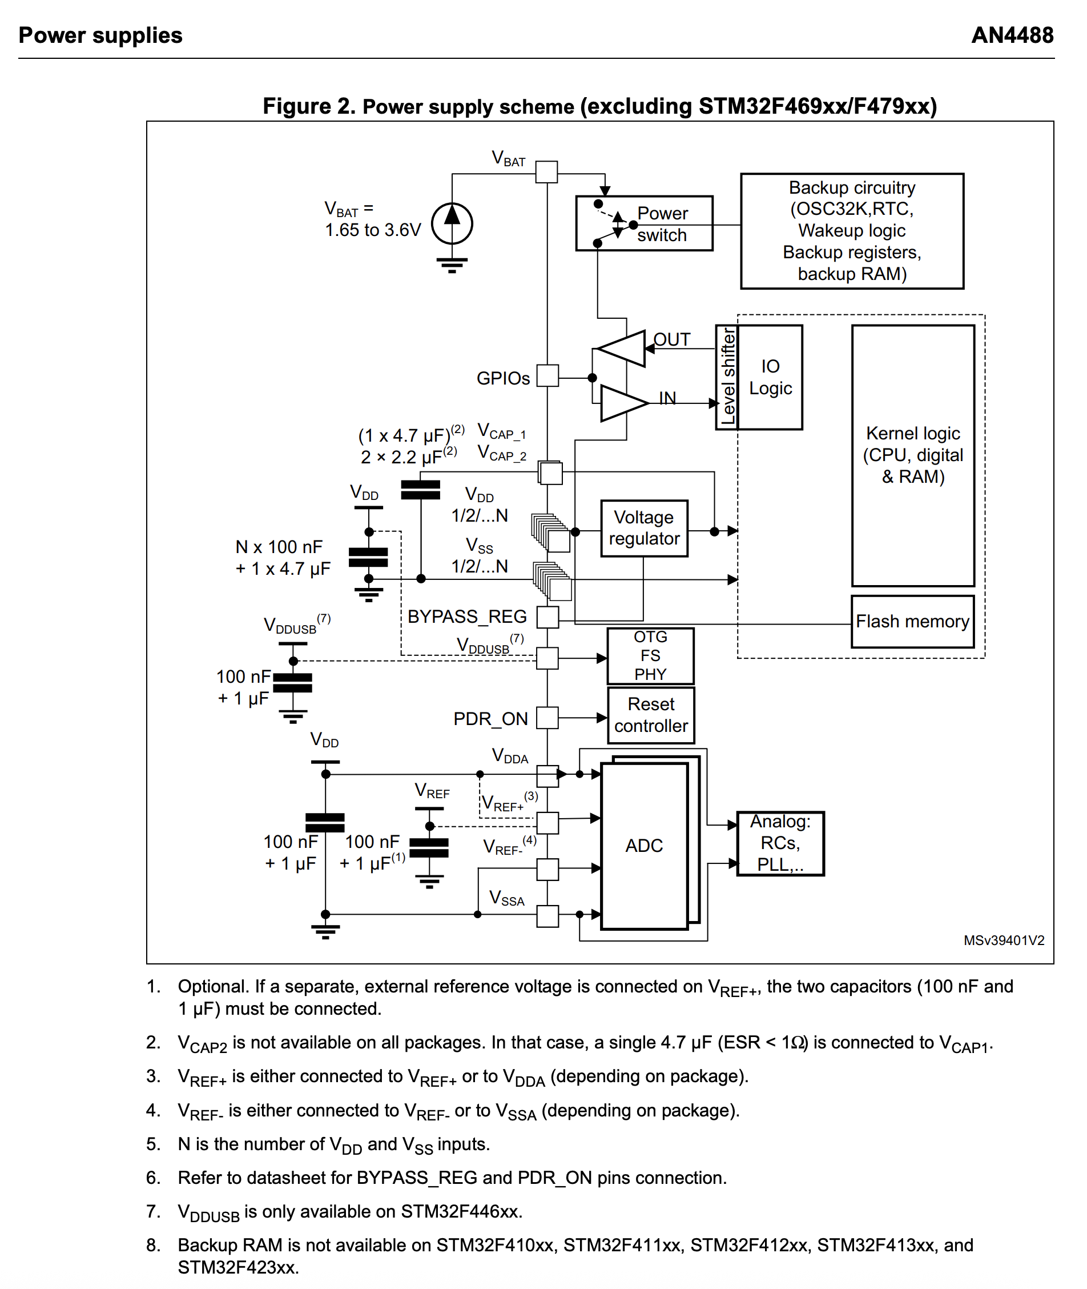
2. STM32 Series
2-3
STM32 설계 방법
내부 LDO 출력에는 Low ESR CAP 필수

Slide 12

3장 세미나 보드 설명

Slide 13
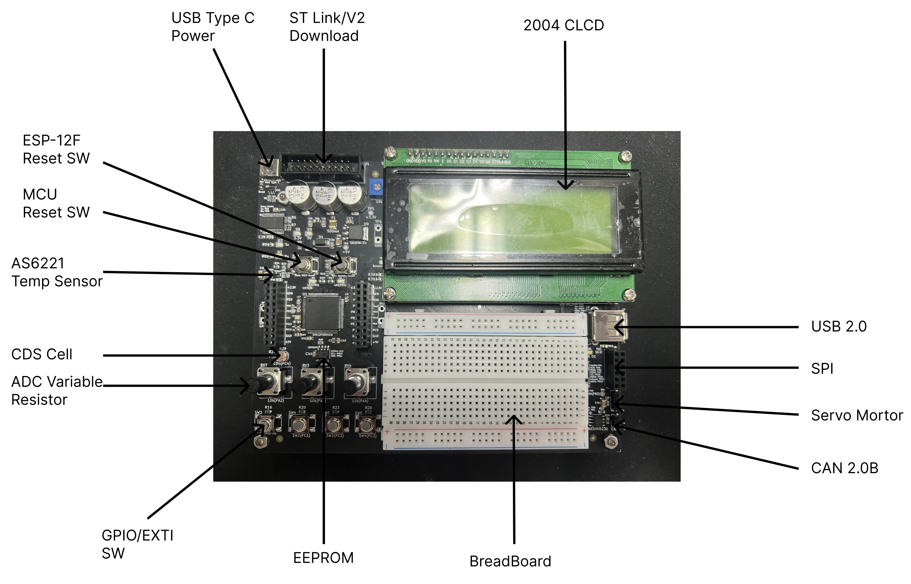
3. 세미나 보드 설명 3-1 구성 요소 #1

Slide 14
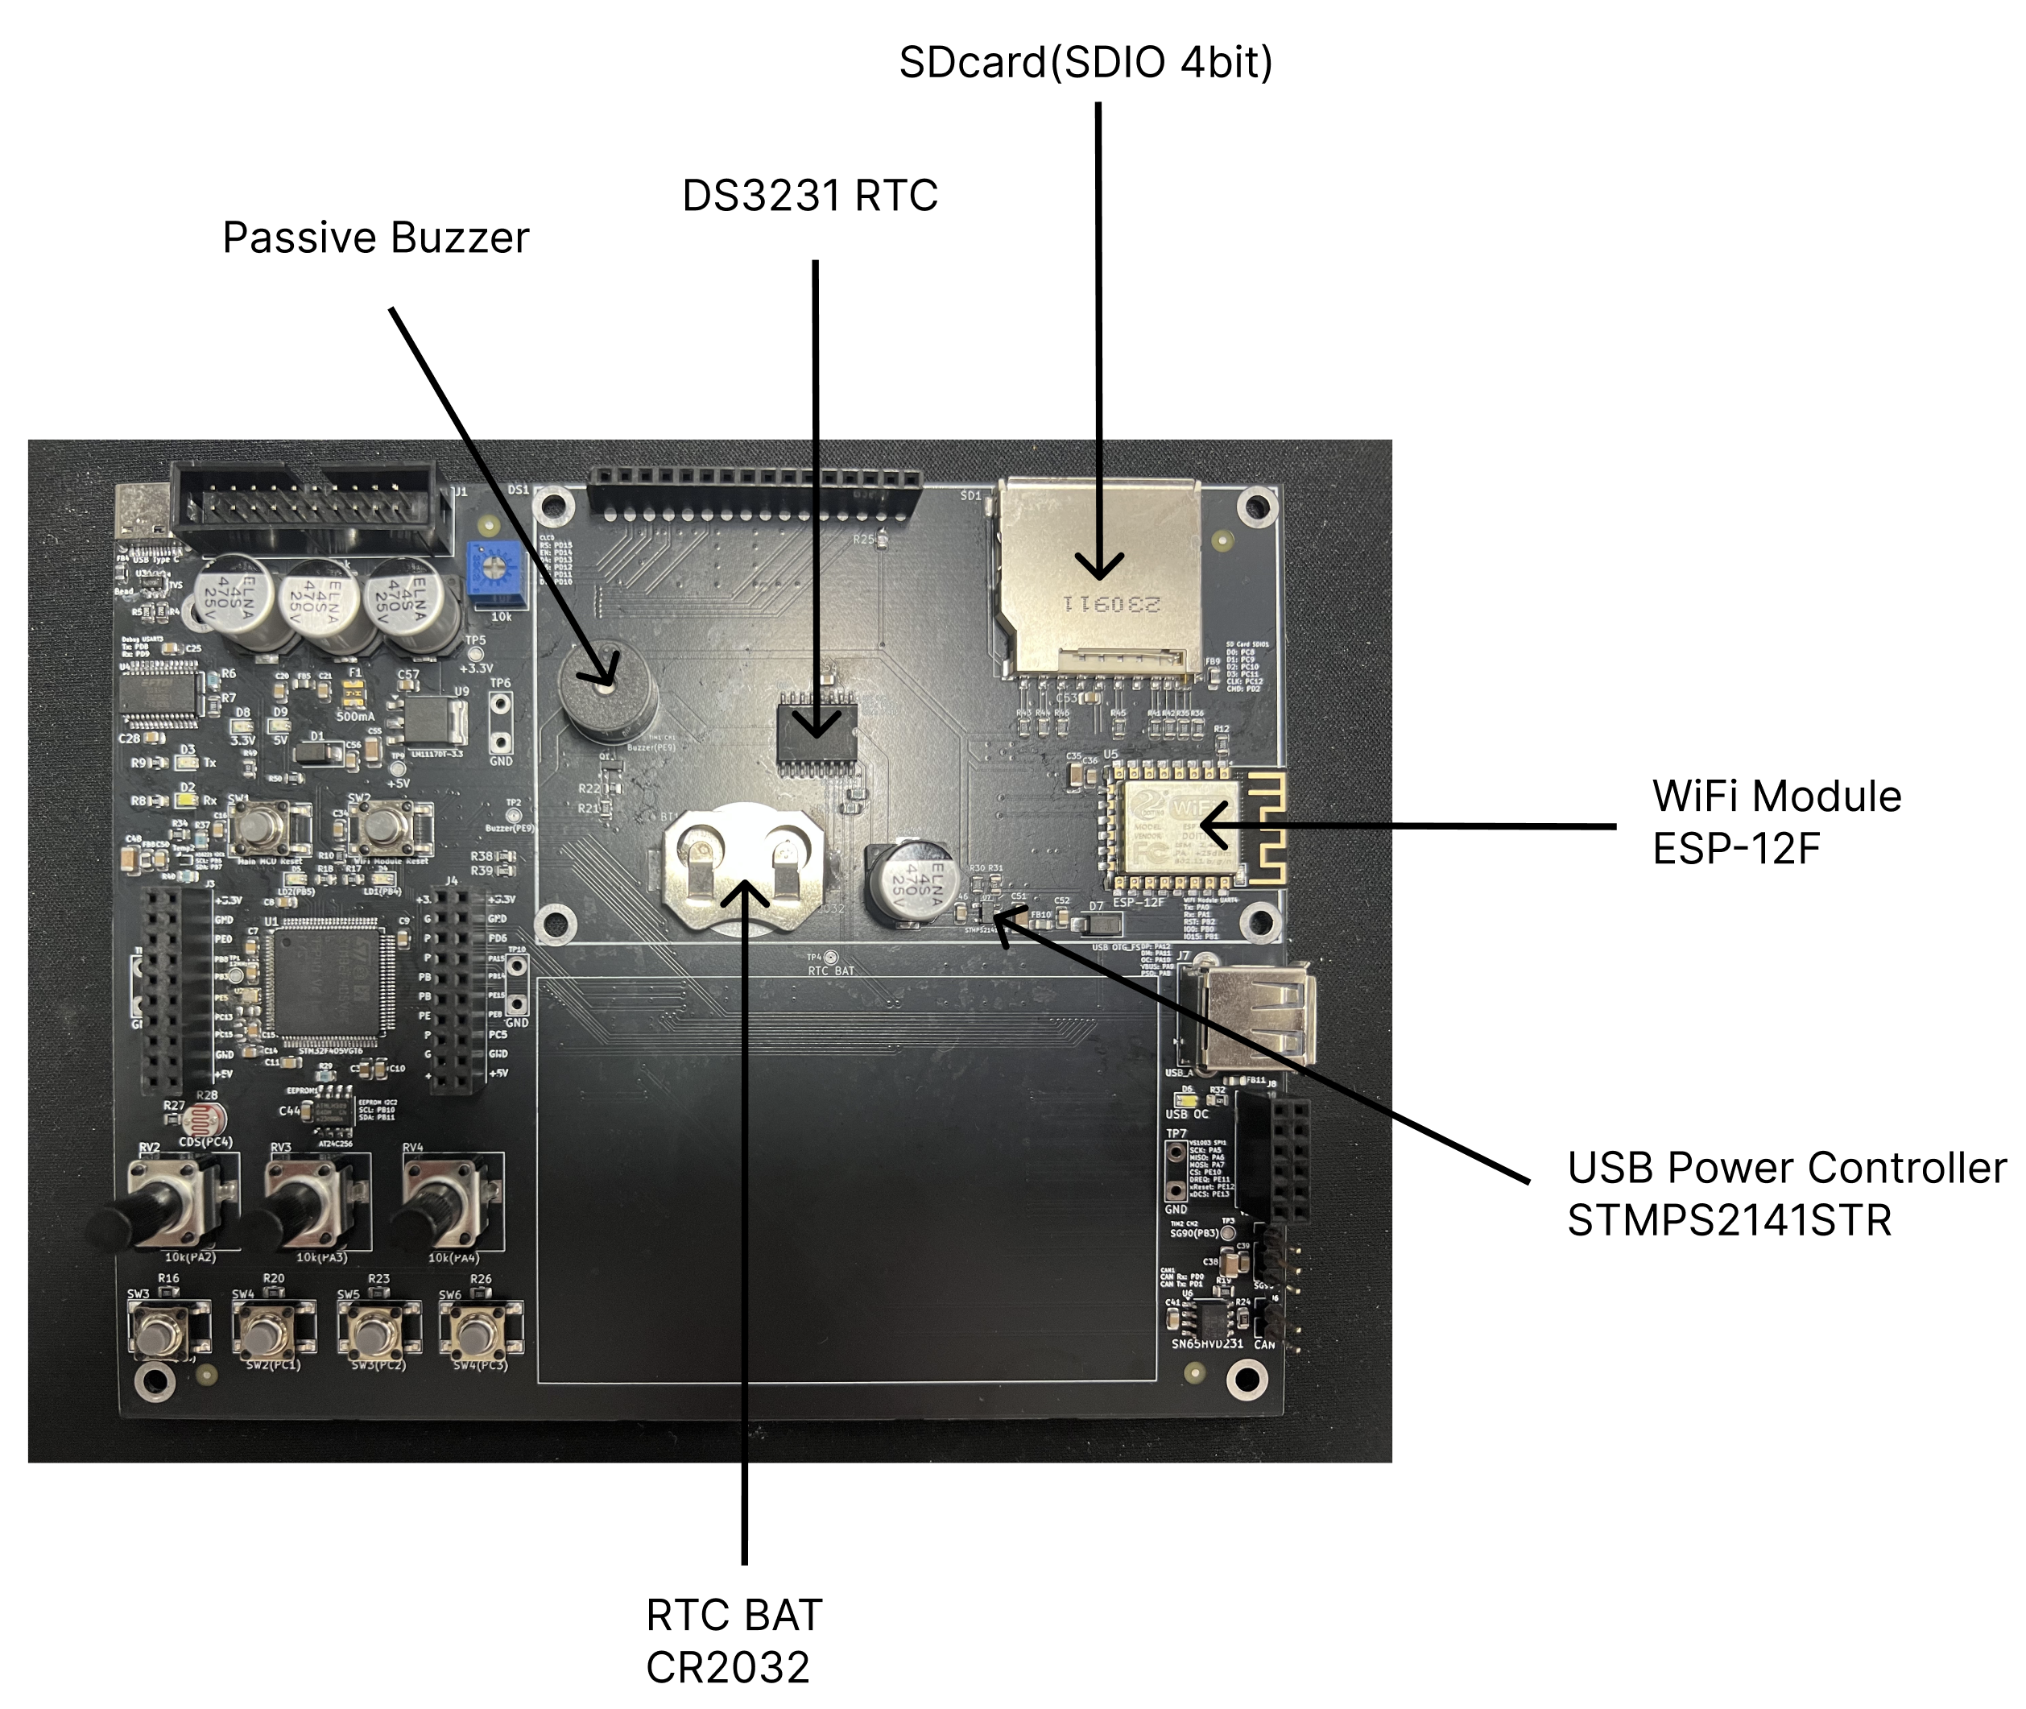
3. 세미나 보드 설명 3-1 구성 요소 #2

Slide 15
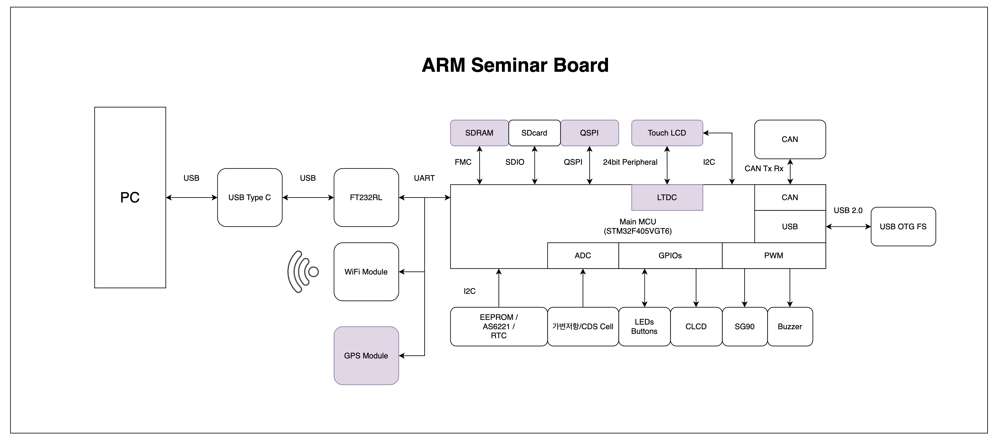
3. 세미나 보드 설명 3-1 구성 요소 #3

Slide 16

4장 디버거 환경 구축 및 실습

Slide 17
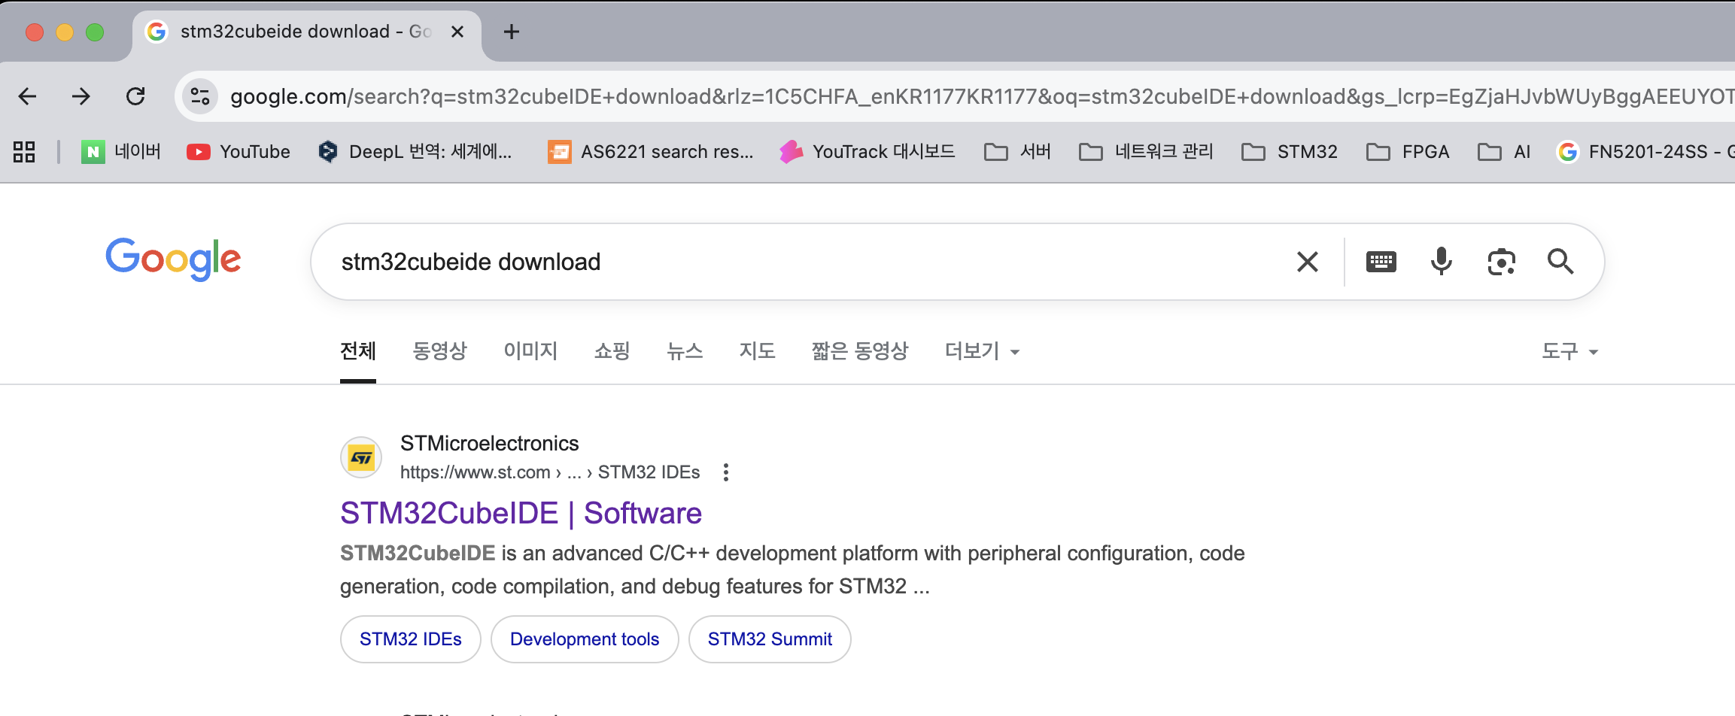
4. 디버거 환경 구축 및 실습 4-1 STM32CubeIDE 다운로드 및 설치
1. 구글에 STM32CubeIDE Download 검색

Slide 18
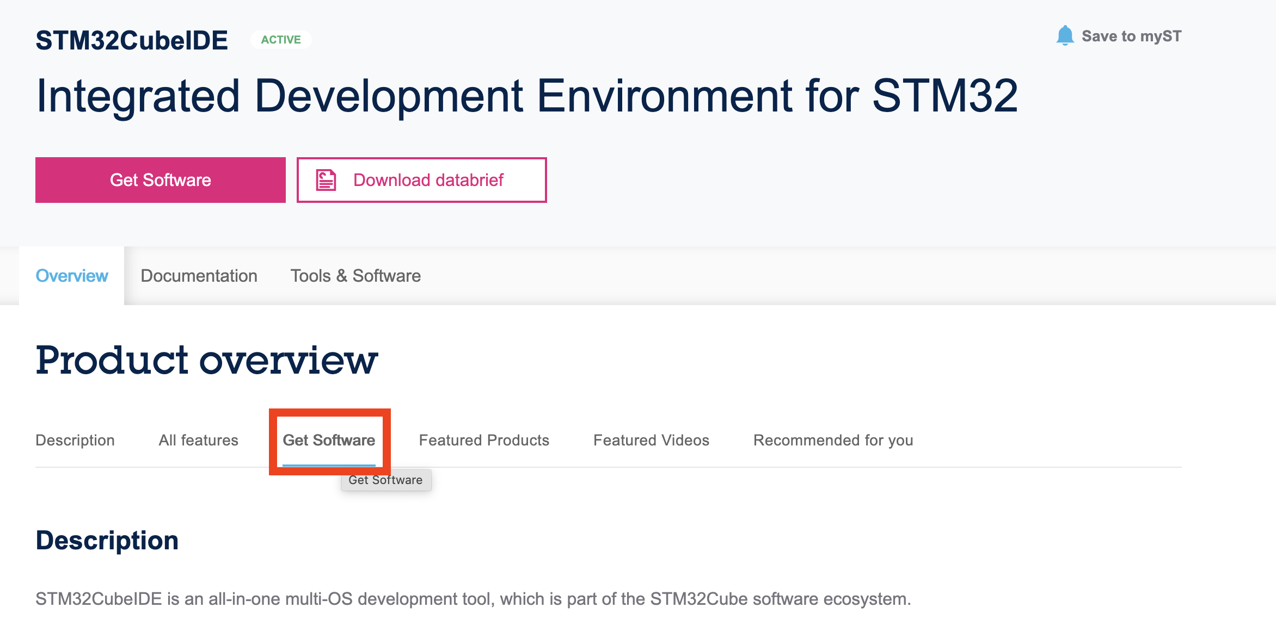
4. 디버거 환경 구축 및 실습 4-1 STM32CubeIDE 다운로드 및 설치
2. 해당 페이지에서 GetSoftware를 눌러서 로그인 후 다운로드

Slide 19
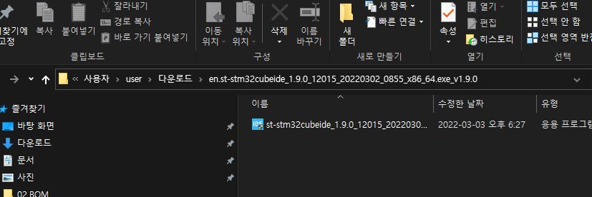
4. 디버거 환경 구축 및 실습 4-1 STM32CubeIDE 다운로드 및 설치
3. 다운로드하고 압축 풀고 관리자권한으로 프로그램을 실행

Slide 20
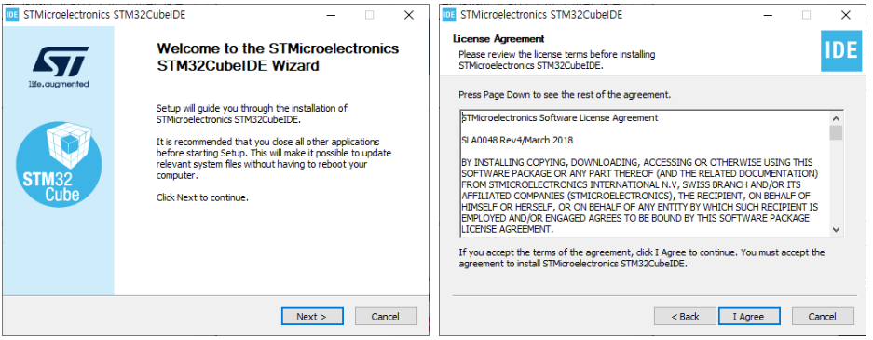
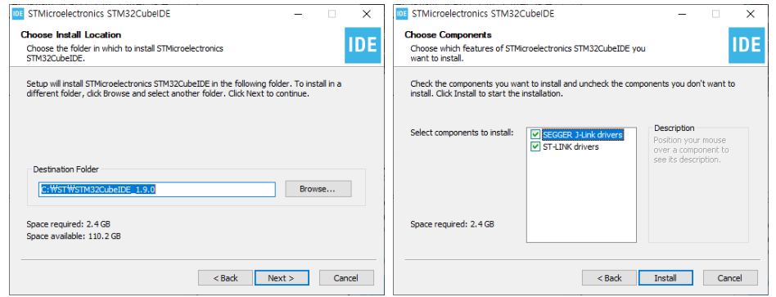
4. 디버거 환경 구축 및 실습 4-1 STM32CubeIDE 다운로드 및 설치
4. 순서대로 Next 버튼 클릭

Slide 21
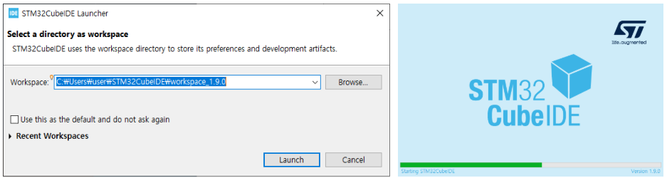
4. 디버거 환경 구축 및 실습 4-1 STM32CubeIDE 다운로드 및 설치
5. 설치 후 실행 해보면 workspace를 묻는 창이 나오는데 이때 자신의 프로젝트 경로로 변경 후 Launch 버튼 클릭

Slide 22
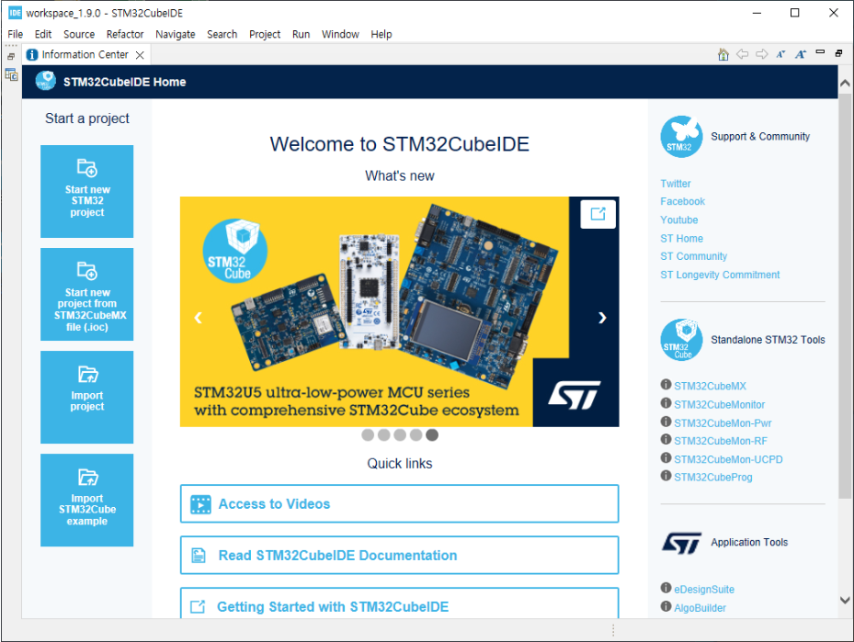
4. 디버거 환경 구축 및 실습 4-1 STM32CubeIDE 다운로드 및 설치
6. 설치 완료 후 실행 완료 화면

Slide 23
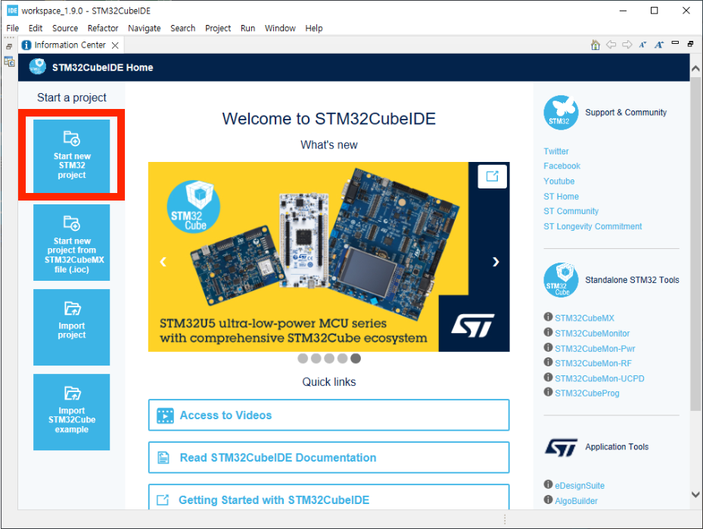
4. 디버거 환경 구축 및 실습 4-2 STM32CubeIDE 프로젝트 생성
1. 초기화면에서 Start new STM32 Project 버튼 클릭

Slide 24
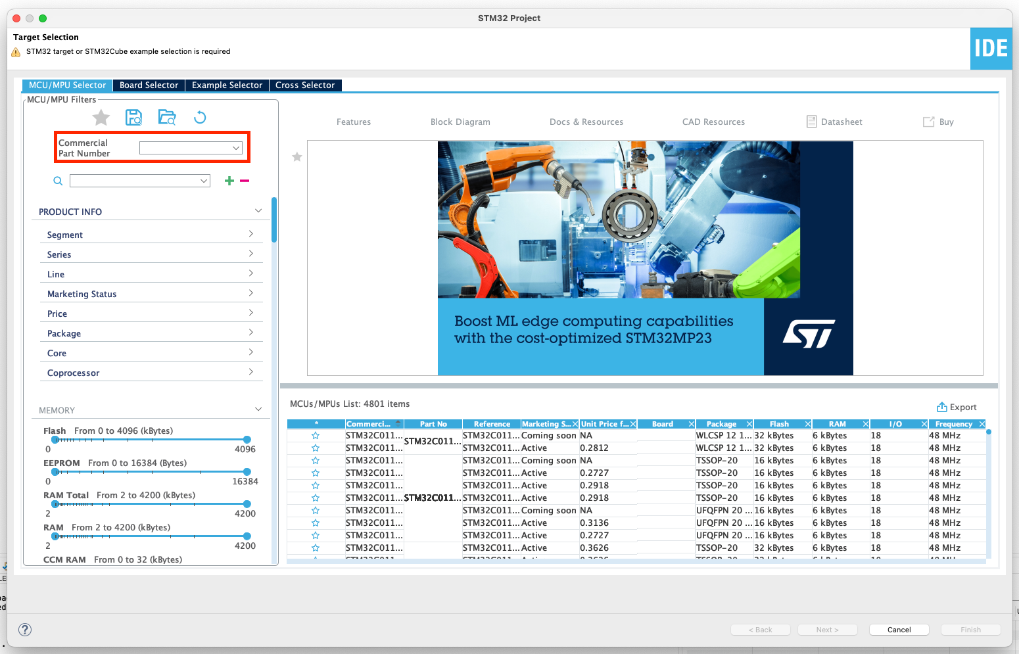
4. 디버거 환경 구축 및 실습 4-2 STM32CubeIDE 프로젝트 생성
2. 사용하고자 하는 MCU part number를 입력
(ex. STM32F405VGT6)

Slide 25
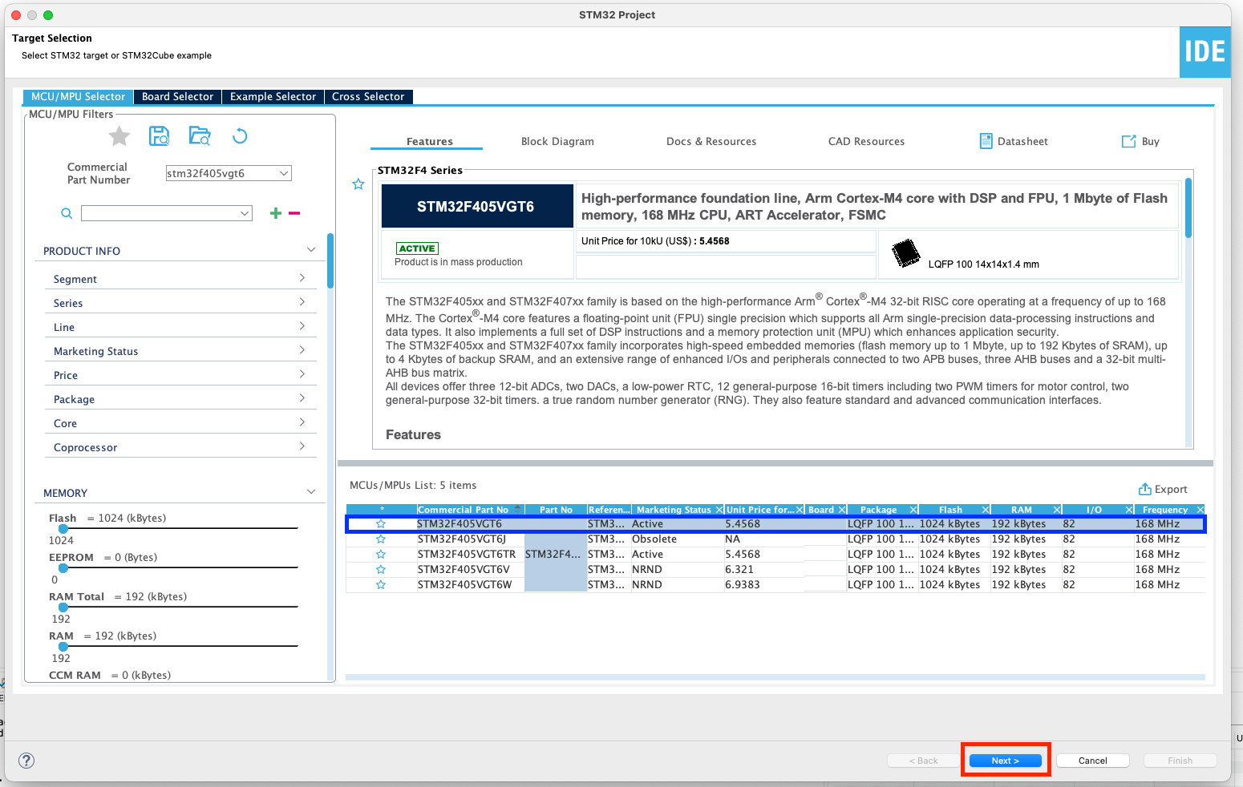
4. 디버거 환경 구축 및 실습 4-2 STM32CubeIDE 프로젝트 생성
3. 사용하고자 하는 MCU 선택 후 Next 버튼 클릭

Slide 26
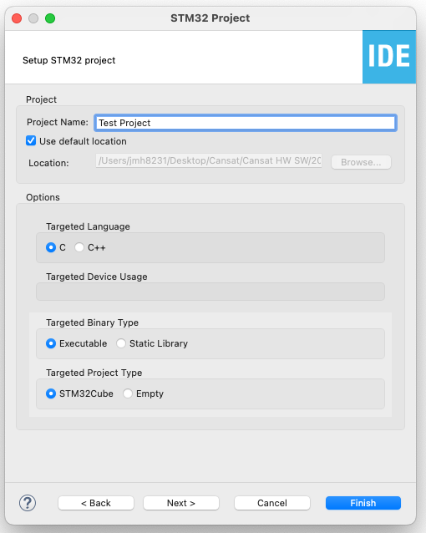
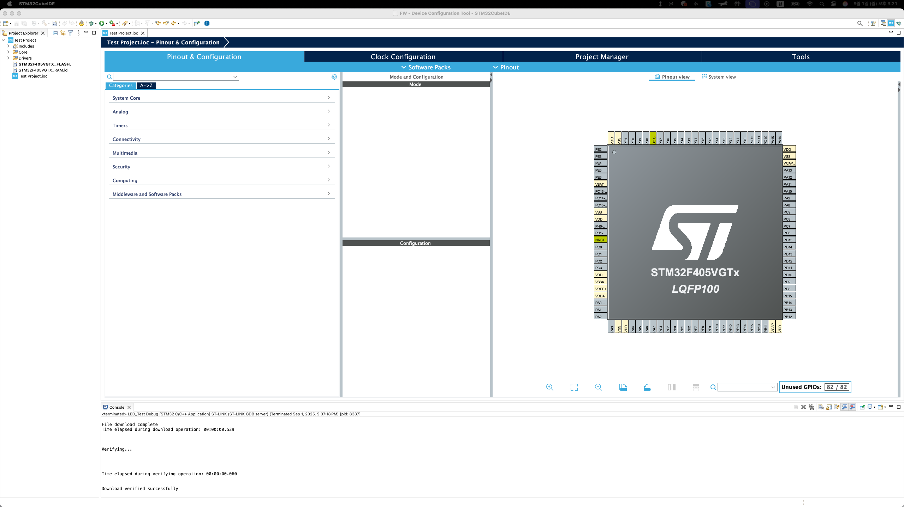
4. 디버거 환경 구축 및 실습 4-2 STM32CubeIDE 프로젝트 생성
4. 프로젝트 이름 설정 후 Finish버튼을 누르면 프로젝트 생성 완료

Slide 27
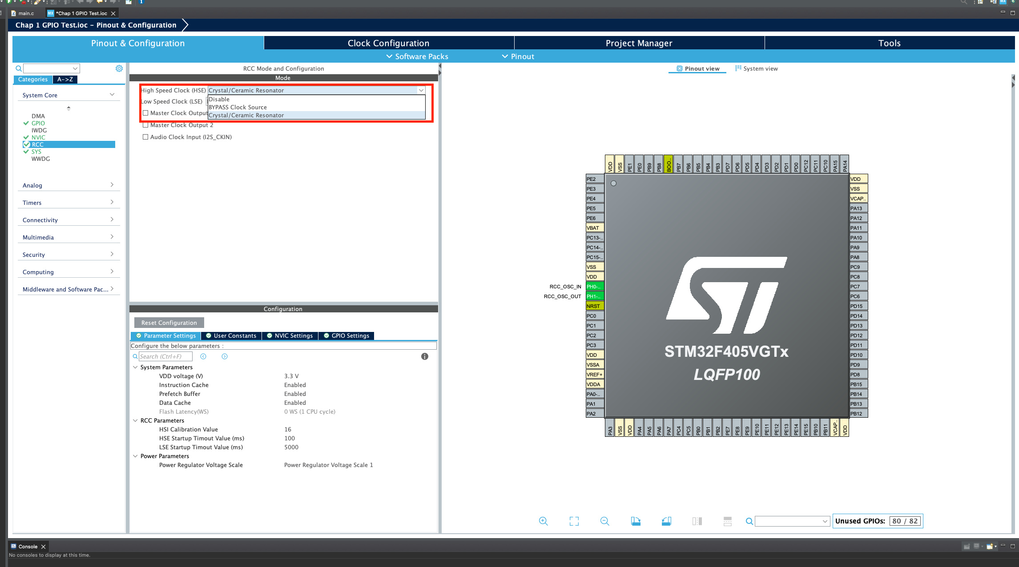
4. 디버거 환경 구축 및 실습 4-3 MCU 초기 설정
1. 프로젝트 생성 후 RCC(HSE)를 발진 소자에 맞게 설정(예시에서는 외부 크리스탈 or 오실레이터로 설정)

Slide 28
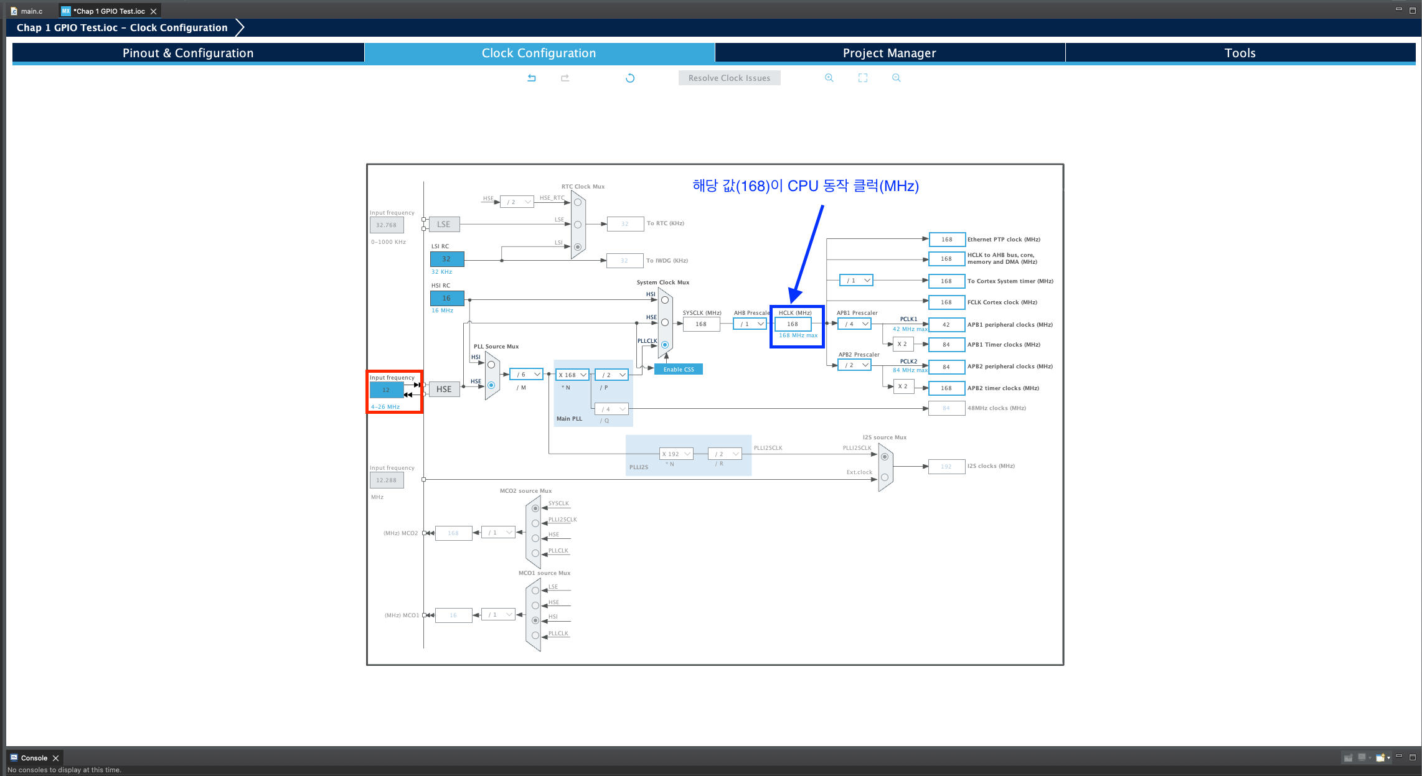
4. 디버거 환경 구축 및 실습 4-3 MCU 초기 설정
2. 핀 활성화 확인 해다면 Clock Configuration에서 사용하고자 하는 클럭에 맞춰서 입력

Slide 29
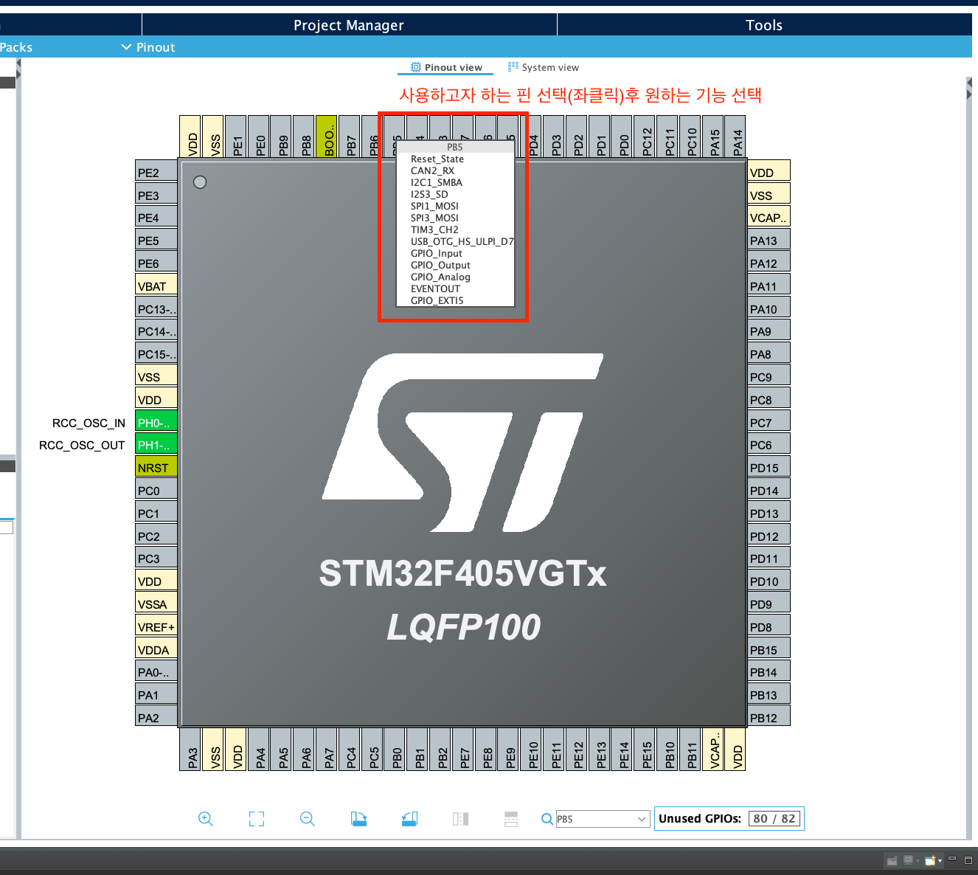
4. 디버거 환경 구축 및 실습 4-4 GPIO 설정 방법
1. STM32CubeIDE에서는 GUI기반 프로그램을 통해 해당 핀에 입출력을 설정 할 수 있다.

Slide 30
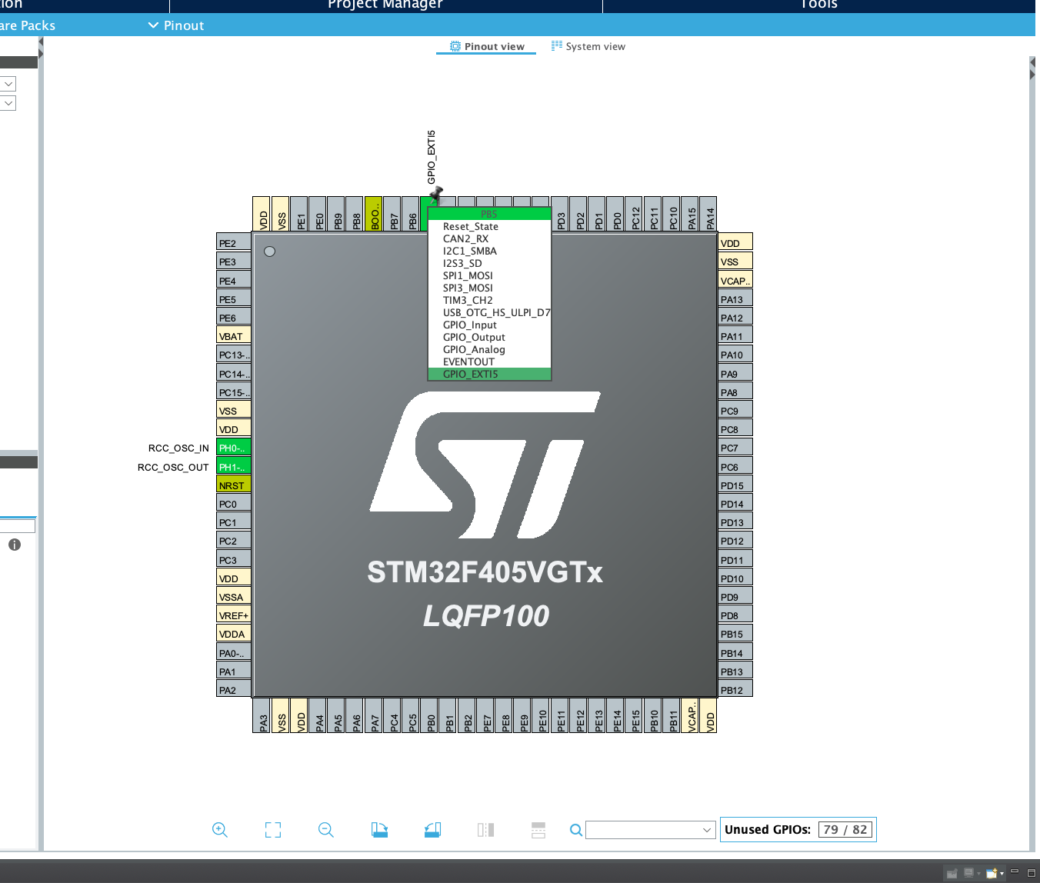
4. 디버거 환경 구축 및 실습 4-4 GPIO 설정 방법
2. 기능 중에서 GPIO_EXTIn을 선택

Slide 31
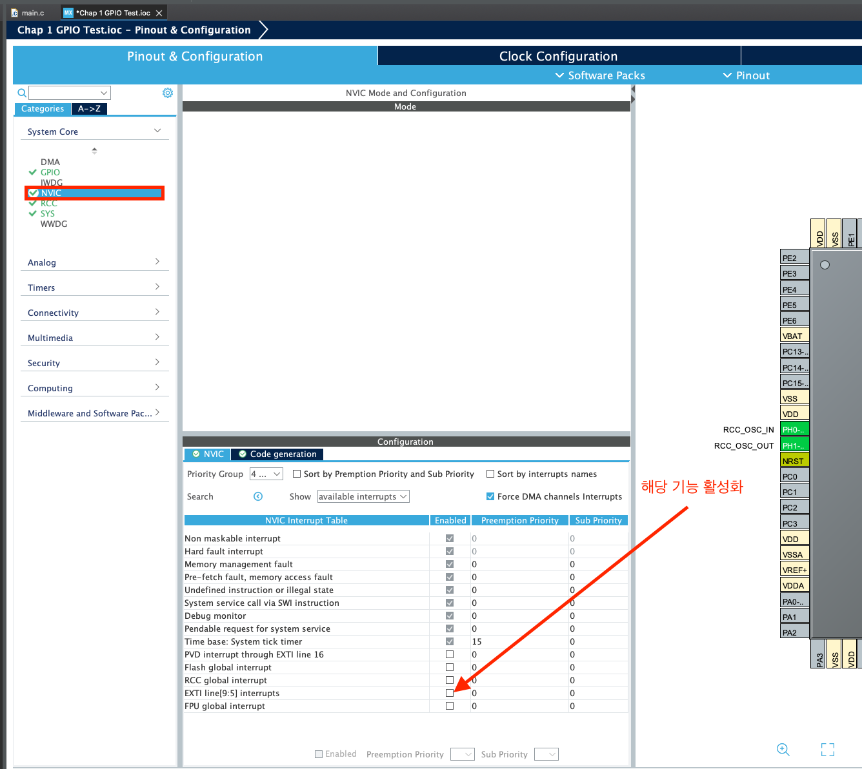
4. 디버거 환경 구축 및 실습 4-4 GPIO 설정 방법
3. NVIC탭에서 사용하고자 하는 EXTI 활성화

Slide 32
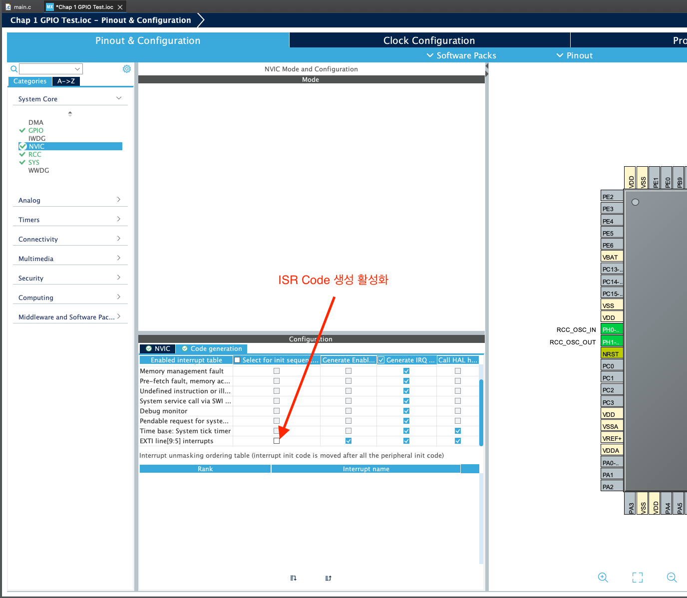
4. 디버거 환경 구축 및 실습 4-4 GPIO 설정 방법
4. 그 후 Code generation 탭에서 ISR 생성 활성화

Slide 33
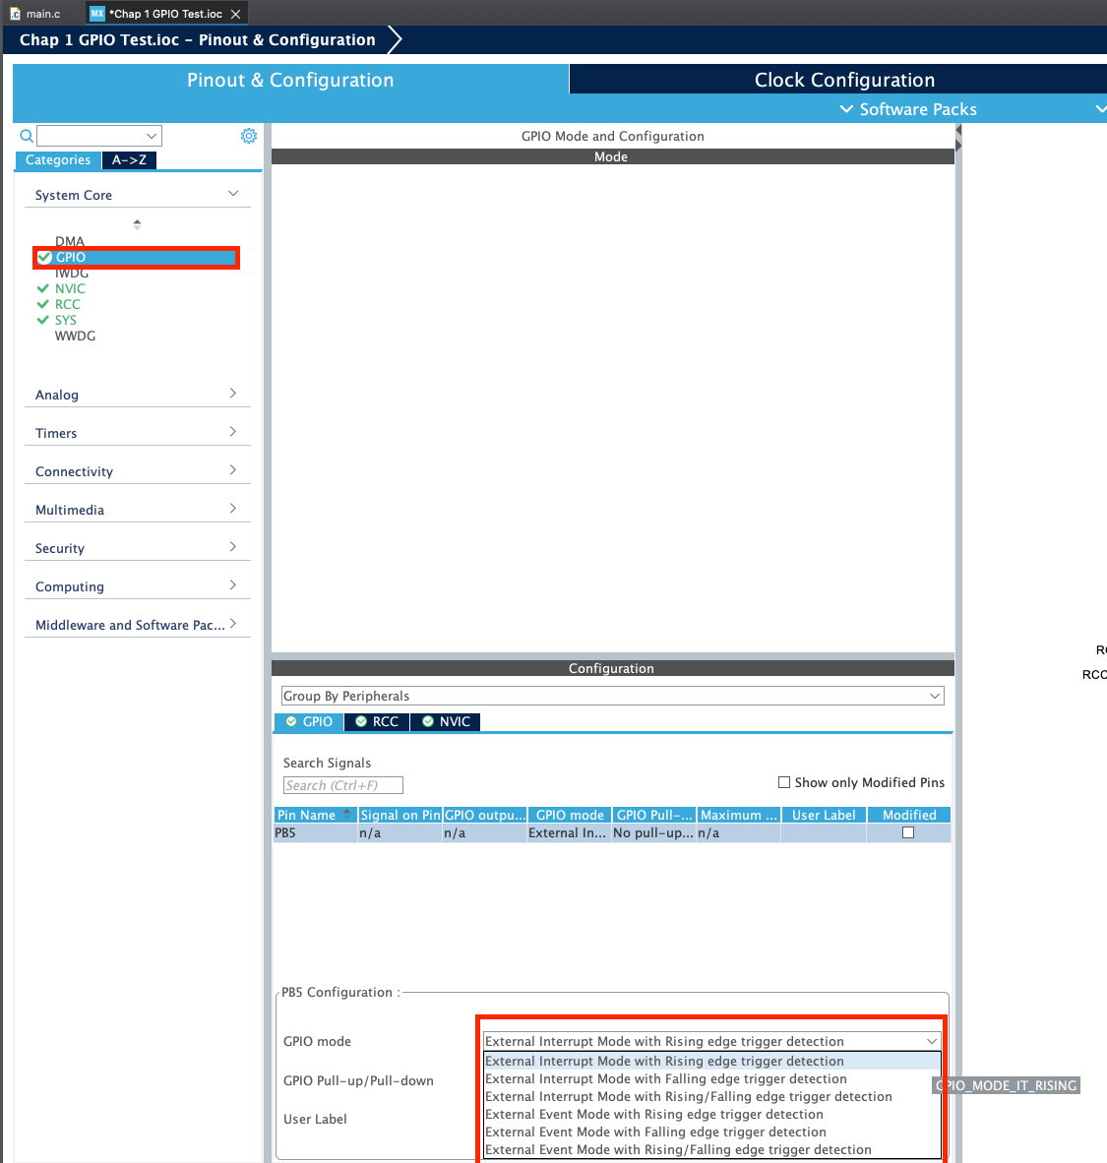
4. 디버거 환경 구축 및 실습 4-4 GPIO 설정 방법
5. GPIO 탭에서 인터럽트 모드와 발생 엣지를 선택할 수 있다.

Slide 34
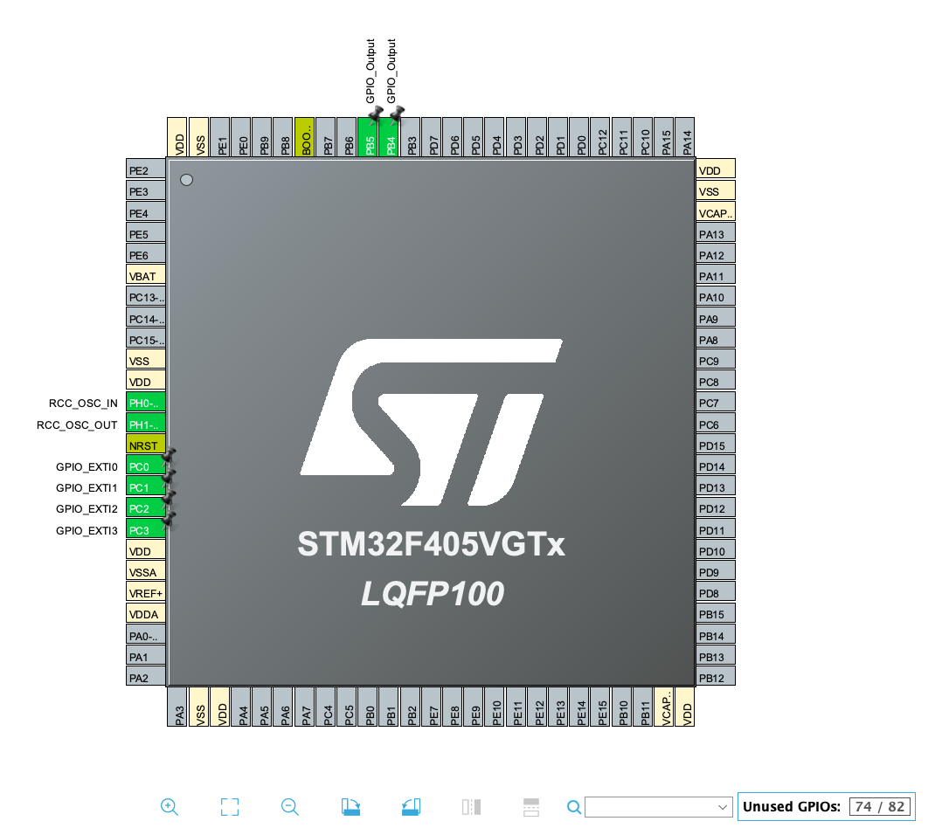
4. 디버거 환경 구축 및 실습 4-4 GPIO 설정 방법
6. 같은 방법으로 LED 2개(PB4, PB5) SW 4개(EXIT PC0, PC1, PC2, PC3)를 설정

Slide 35
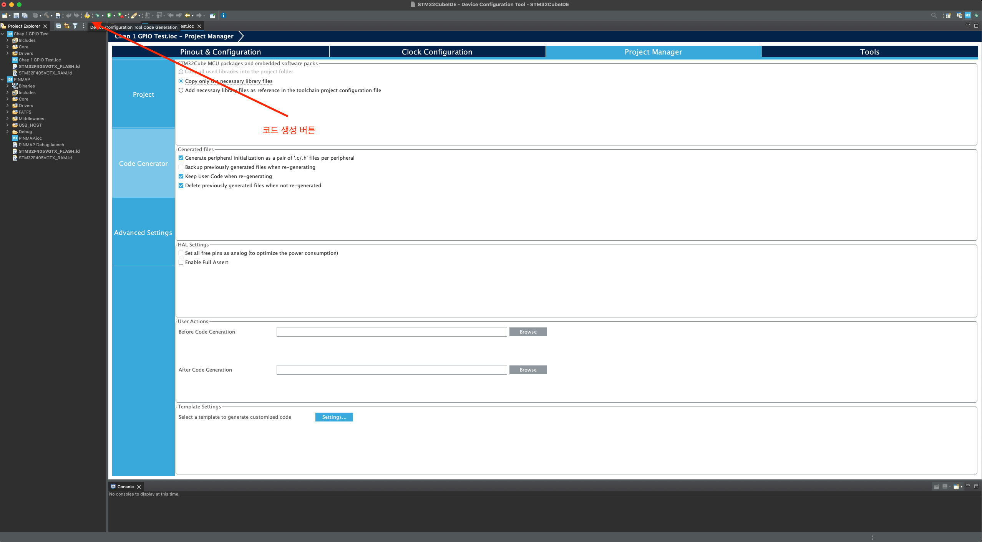
4. 디버거 환경 구축 및 실습 4-5 Code 생성 방법
1. 모든 설정을 마쳤다면 코드 생성버튼(단축키 Art + k)을 클릭하여 코드를 생성
.c/.h 따로 생성을 위해 해당 버튼 활성화

Slide 36
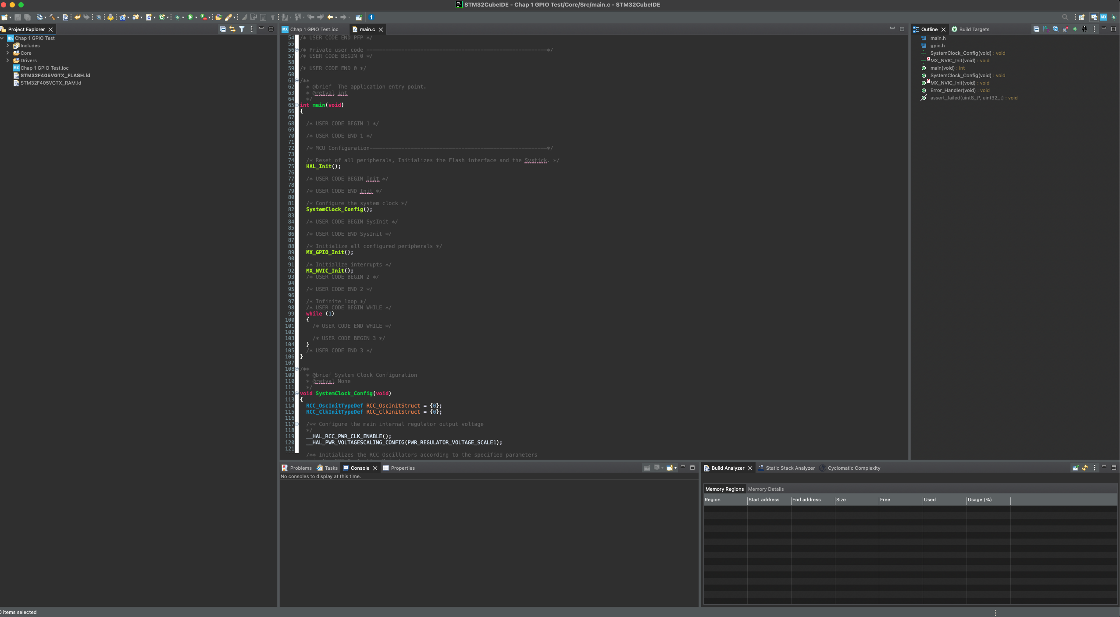
4. 디버거 환경 구축 및 실습 4-5 Code 생성 방법
2. Code 생성 완료된 화면

Slide 37
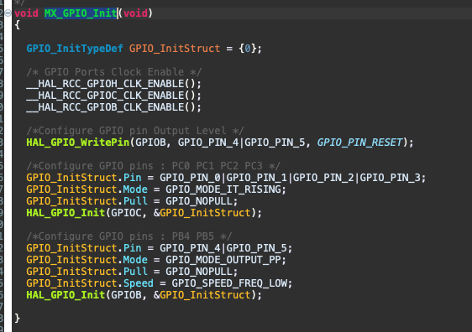
4. 디버거 환경 구축 및 실습 4-5 Code 생성 방법
3. 생성된 Code 분석
사용하는 포트에 클럭 활성화
해당 핀 초기 출력 레벨 설정
인터럽트 Rising 엣지에서 검출 설정
내부 풀업 사용 안함
해당 설정 값으로 GPIO 초기화

Slide 38
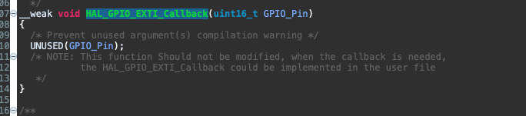
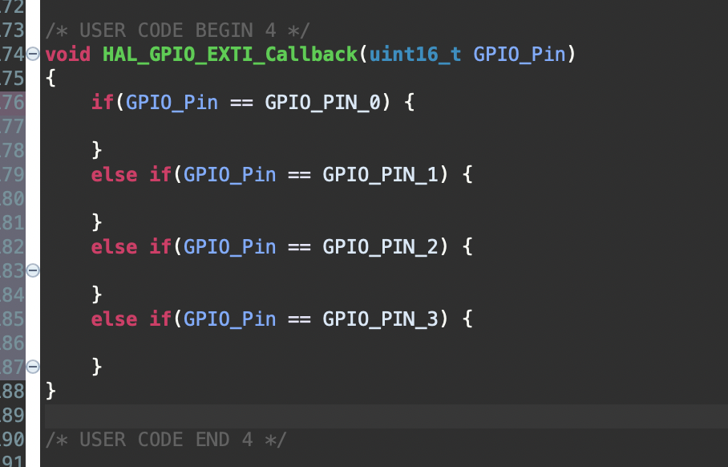
5. 부록 5-1 외부 인터럽트 ISR 정의 방법
1. Code 생성시 __weak 처리된 함수가 만들어짐 해당 함수를 사용하여 ISR 정의
-자동 생성된 __weak 함수-
예시와 같이 EXTI가 1개가 아닌 경우
조건문을 통해 어떤 핀에서 발생된 인터럽트인지 확인 필요
-사용자가 재정의한 모습-

Slide 39
실습

